Slide 1
编译原理
第五章 语法分析——自下而上分析
Notes:
第19讲 第五章 语法分析——自下而上分析(3)

Slide 2
第五章 语法分析——自下而上分析
自下而上分析的基本问题
算符优先分析算法
LR分析法

Slide 3
第五章 语法分析——自下而上分析
自下而上分析的基本问题
算符优先分析算法
LR分析法

Slide 4
算符优先文法
一个文法，如果它的任一产生式的右部都不含两个相继(并列)的非终结符，即不含如下形式的产生式右部：
…QR…
则我们称该文法为算符文法。

Slide 5
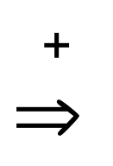
假定G是一个不含ε-产生式的算符文法。对于任何一对终结符a、b，我们说：
  1. ab 当且仅当文法G中含有形如P→…ab…或P→…aQb…的产生式；
  2. ab 当且仅当G中含有形如P→…aR…的产生式， 而R b…或R Qb…；
  3. ab 当且仅当G中含有形如P→…Rb…的产生式，而 R …a或R …aQ。
如果一个算符文法G中的任何终结符对(a，b)至多只满足下述三关系之一：
ab，ab， ab
则称G是一个算符优先文法。

Slide 6
构造优先关系表算法
通过检查G的每个产生式的每个候选式，可找出所有满足ab的终结符对
1. ab 当且仅当文法G中含有形如P→…ab…或P→…aQb…的产生式
确定满足关系和的所有终结符对
  2. ab 当且仅当G中含有形如P→…aR…的产生式， 而R b…或R Qb…
  3. ab 当且仅当G中含有形如P→…Rb…的产生式，而 R …a或R …aQ

Slide 7
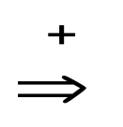
构造优先关系表算法
通过检查G的每个产生式的每个候选式，可找出所有满足ab的终结符对。
确定满足关系和的所有终结符对：
  首先需要对G的每个非终结符P构造两个集合FIRSTVT(P)和LASTVT(P)
  ab 当且仅当G中含有形如P→…aR…的产生式， 而R b…或R Qb…

Slide 8
构造优先关系表算法
通过检查G的每个产生式的每个候选式，可找出所有满足ab的终结符对
确定满足关系和的所有终结符对：
  首先需要对G的每个非终结符P构造两个集合FIRSTVT(P)和LASTVT(P)
  3. ab 当且仅当G中含有形如P→…Rb…的产生式，而 R …a或R …aQ

Slide 9
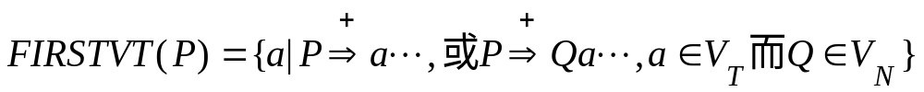
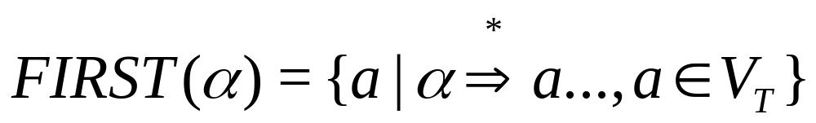
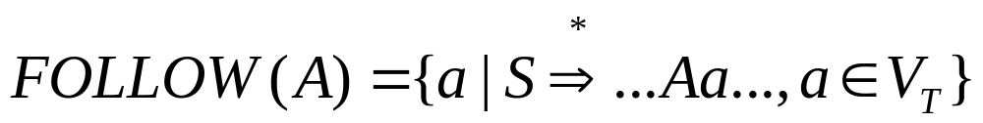
构造优先关系表算法
通过检查G的每个产生式的每个候选式，可找出所有满足ab的终结符对。
确定满足关系和的所有终结符对：
  首先需要对G的每个非终结符P构造两个集合FIRSTVT(P)和LASTVT(P)：
比较
比较

Slide 10
构造优先关系表算法
有了这两个集合之后，就可以通过检查每个产生式的候选式确定满足关系和的所有终结符对
  假定有个产生式的一个候选形为
  …aP…
  那么，对任何b∈FIRSTVT(P)，有 ab
  假定有个产生式的一个候选形为
  …Pb…
  那么，对任何a∈LASTVT(P)，有 ab

Slide 11
构造集合FIRSTVT(P)的算法
反复使用下面两条规则构造集合FIRSTVT(P)
  1. 若有产生式P→a…或P→Qa…，则a∈FIRSTVT(P)
  2. 若a∈FIRSTVT(Q)，且有产生式P→Q…，则a∈FIRSTVT(P)
将对推导的遍历转换成对产生式的反复遍历

Slide 12
构造集合FIRSTVT(P)的算法
数据结构
  布尔数组F[P，a]，使得F[P，a]为真的条件是，当且仅当a∈FIRSTVT(P)。开始时，按上述的规则(1)对每个数组元素F[P，a]赋初值。
  栈STACK，把所有初值为真的数组元素F[P，a]的符号对(P，a)全都放在STACK之中。
1. 若有产生式P→a…或P→Qa…，则a∈FIRSTVT(P)
2. 若a∈FIRSTVT(Q)，且有产生式P→Q…，则a∈FIRSTVT(P)

Slide 13
构造集合FIRSTVT(P)的算法
运算
  如果栈STACK不空，就将顶项逐出，记此项为(Q，a)。对于每个形如
  P→Q…
  的产生式，若F[P，a]为假，则变其值为真且将(P，a)推进STACK栈
  上述过程必须一直重复，直至栈STACK拆空为止
1. 若有产生式P→a…或P→Qa…，则a∈FIRSTVT(P)
2. 若a∈FIRSTVT(Q)，且有产生式P→Q…，则a∈FIRSTVT(P)

Slide 14
构造集合FIRSTVT(P)的算法
程序
  PROCEDURE INSERT(P，a)；
  IF NOT F[P，a] THEN
  BEGIN
  F[P，a]:=TRUE；
  把(P，a)下推进STACK栈
  END；

Slide 15
1. 若有产生式P→a…或P→Qa…，则a∈FIRSTVT(P)
2. 若a∈FIRSTVT(Q)，且有产生式P→Q…，则a∈FIRSTVT(P)
主程序：
  BEGIN
  FOR 每个非终结符P和终结符a DO
  F[P，a]:=FALSE；
  FOR 每个形如P→a…或P→Qa…的产生式 DO
  INSERT(P，a)；
  WHILE STACK 非空 DO
  BEGIN
  把STACK的顶项，记为(Q，a)，上托出去；
  FOR 每条形如P→Q…的产生式 DO
  INSERT(P，a)；
  END OF WHILE；
  END

Slide 16
构造集合FIRSTVT(P)的算法
这个算法的工作结果得到一个二维数组F，从它可得任何非终结符P的FIRSTVT。
FIRSTVT(P)＝{a | F[P，a]=TRUE}
同理，可构造计算LASTVT的算法。

Slide 17
构造集合LASTVT(P)的算法
反复使用下面两条规则构造集合LASTVT(P)
  1. 若有产生式P→… a或P→ … aQ，则a∈ LASTVT(P)；
  2. 若a∈ LASTVT(Q)，且有产生式P→… Q ，则a∈ LASTVT(P)。

Slide 18
例: 考虑下面的文法G(E)：
(1) E→E+T | T
(2) T→T*F | F
(3) F→P ↑ F | P
(4) P→(E) | i
计算文法G的FIRSTVT和LASTVT.
  1. 若有产生式P→… a或P→ … aQ，则a∈ LASTVT(P)；
  2. 若a∈ LASTVT(Q)，且有产生式P→… Q ，则a∈ LASTVT(P)。
  1. 若有产生式P→a…或P→Qa…，则a∈FIRSTVT(P)；
  2. 若a∈FIRSTVT(Q)，且有产生式P→Q…，则a∈FIRSTVT(P)。
Notes:
板书计算过程

Slide 19
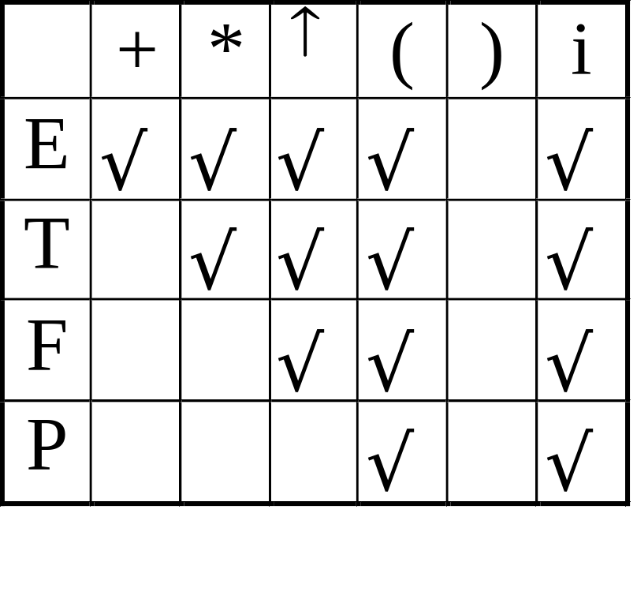
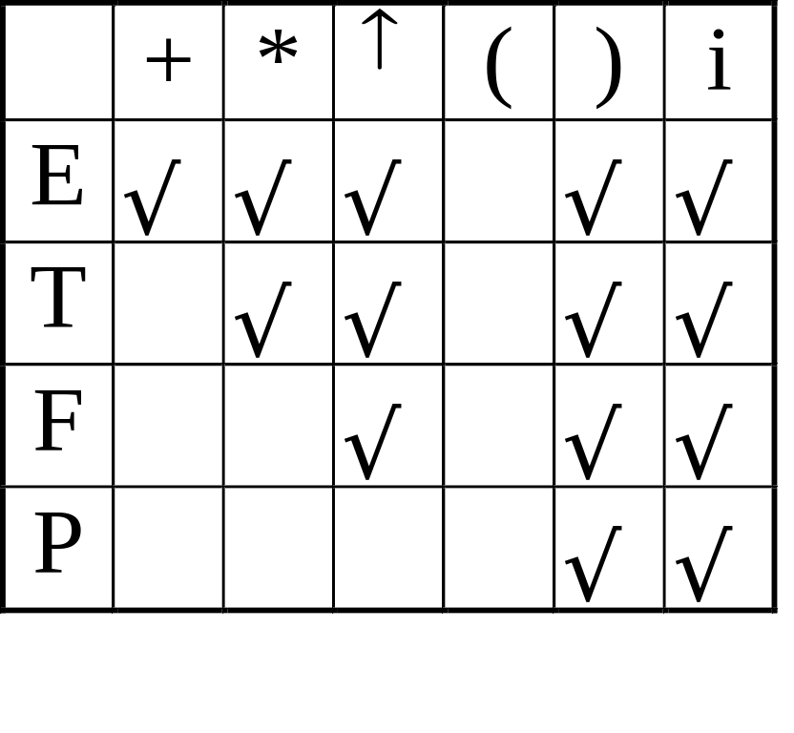
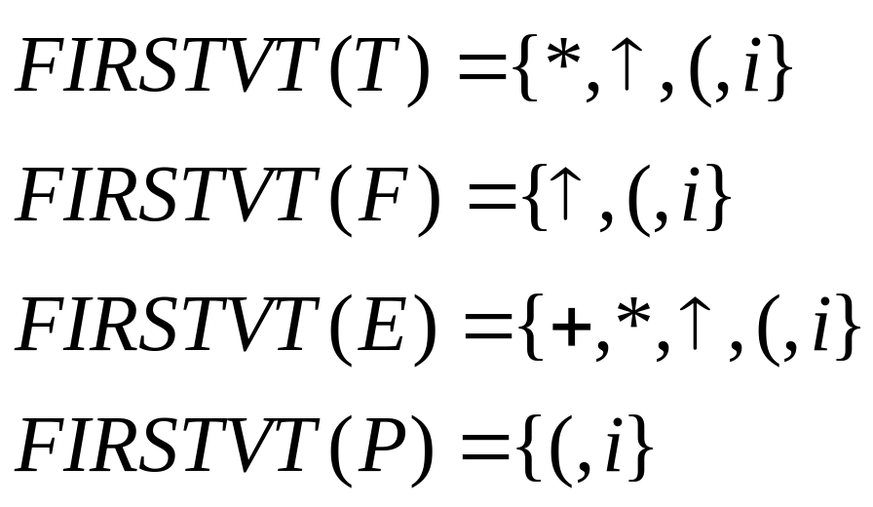
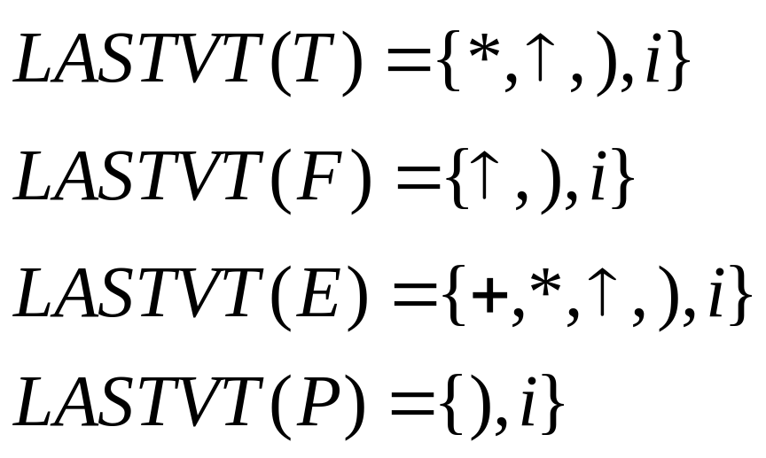

Slide 20
构造优先关系表算法
使用每个非终结符P的FIRSTVT(P)和LASTVT(P)，就能够构造文法G的优先表

Slide 21
构造优先关系表算法
如果考虑#，
则考虑句型#S#
通过检查G的每个产生式的每个候选式，可找出所有满足ab的终结符对
通过检查每个产生式的候选式确定满足关系和的所有终结符对
  假定有个产生式的一个候选形为
  …aP…
  那么，对任何b∈FIRSTVT(P)，有 ab
  假定有个产生式的一个候选形为
  …Pb…
  那么，对任何a∈LASTVT(P)，有 ab

Slide 22
  FOR 每条产生式P→X₁X₂…X_{n} DO
  FOR i:=1 TO n-1 DO
  BEGIN
  IF X_{i}和X_{i+1}均为终结符 THEN 置X_{i}X_{i+1}
  IF i≤n-2且X_{i}和X_{i+2}都为终结符
  但X_{i+1}为非终结符 THEN 置X_{i}X_{i+2}；
  IF X_{i}为终结符而X_{i+1}为非终结符 THEN
  FOR FIRSTVT(X_{i+1})中的每个a DO
  置 X_{i}a；
  IF X_{i}为非终结符而X_{i+1}为终结符 THEN
  FOR LASTVT(X_{i})中的每个a DO
  置 aX_{i+1}
  END

Slide 23
例: 考虑下面的文法G(E)：
(1) E→E+T | T
(2) T→T*F | F
(3) F→P ↑ F | P
(4) P→(E) | i
1. 计算文法G的FIRSTVT和LASTVT;
2. 构造优先关系表;
3. G是算符优先文法吗?
  1. 若有产生式P→… a或P→ … aQ，则a∈ LASTVT(P)；
  2. 若a∈ LASTVT(Q)，且有产生式P→… Q ，则a∈ LASTVT(P)。
  1. 若有产生式P→a…或P→Qa…，则a∈FIRSTVT(P)；
  2. 若a∈FIRSTVT(Q)，且有产生式P→Q…，则a∈FIRSTVT(P)。

Slide 25
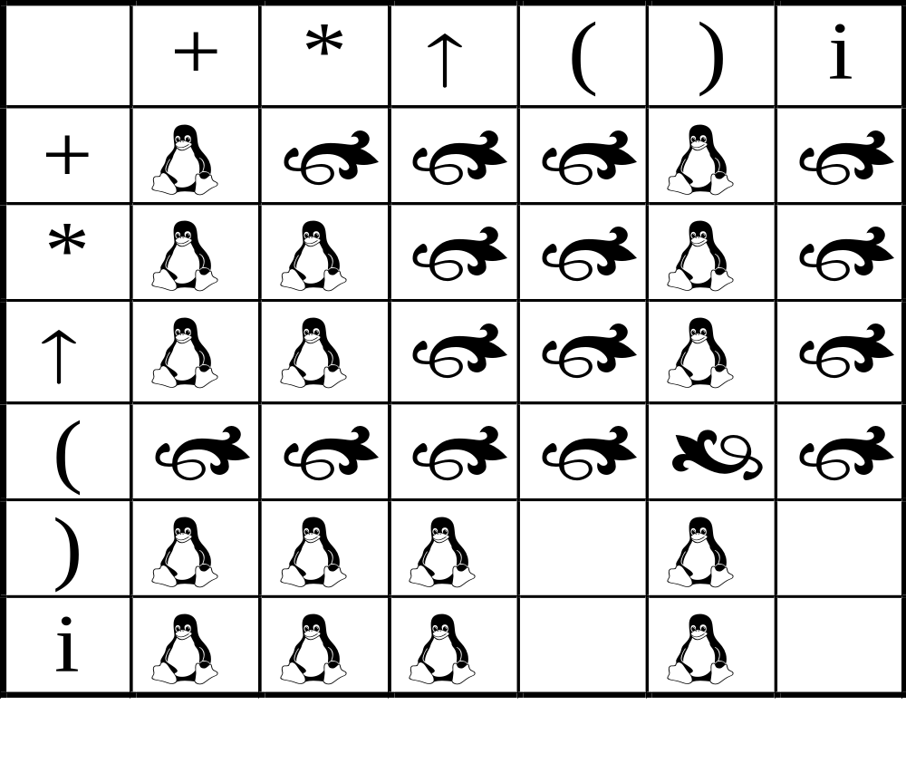
G的算符优先关系表
结论: G是算符优先文法

Slide 26
小结
计算FIRSTVT和LASTVT(P)集合
构造算符优先关系表

